Slide 1
Go로 밑바닥부터 맨 땅에 헤딩하며 만드는 P2P 블록체인 네트워크
삽질과 교훈: Panic & Deadlock 지옥에서 Actor Model로의 여정정
전규빈

Slide 2


Speaker
전규빈
사용하는 언어
Golang(Favorite), Rust, TS
블록체인 네트워크 및 코어 개발 활동 중
모듈형 블록체인 네트워크 (Go)
블록체인 네트워크 DNS (Go, Rust)
스마트컨트랙트 저수준 VM FFI Library (Rust)
단일 노드 블록체인 기반 투개표 서비스 (GO, TS)
github.com/andantan

Slide 3
Index
Intro - Blockchain network in Golang & Actor model
모든 것은 연결에서부터 - P2P 네트워크 구축기
살아있는 네트워크 - 동적 피어 관리의 정복기
갈라지거나 합의하거나 - 체인 관리의 적용기
마무리 - 맨땅에 헤딩하며 배운 것들

Slide 4
Intro
Blockchain network in Golang
Actor model

Slide 5

Blockchain network in Golang
블록체인 네트워크는 동시성 문제의 집합체
수많은 노드들과 동시에 메세지를 주고받고, 동일한 상태를 공유하며, 하나의 진실에 합의해야 함
강력한 내장 패키지(net, crypto, sync) 만으로 밑바닥부터 핵심 기능 구현이 가능
goroutine과 channel이 문제를 해결할 완벽한 도구

Slide 6

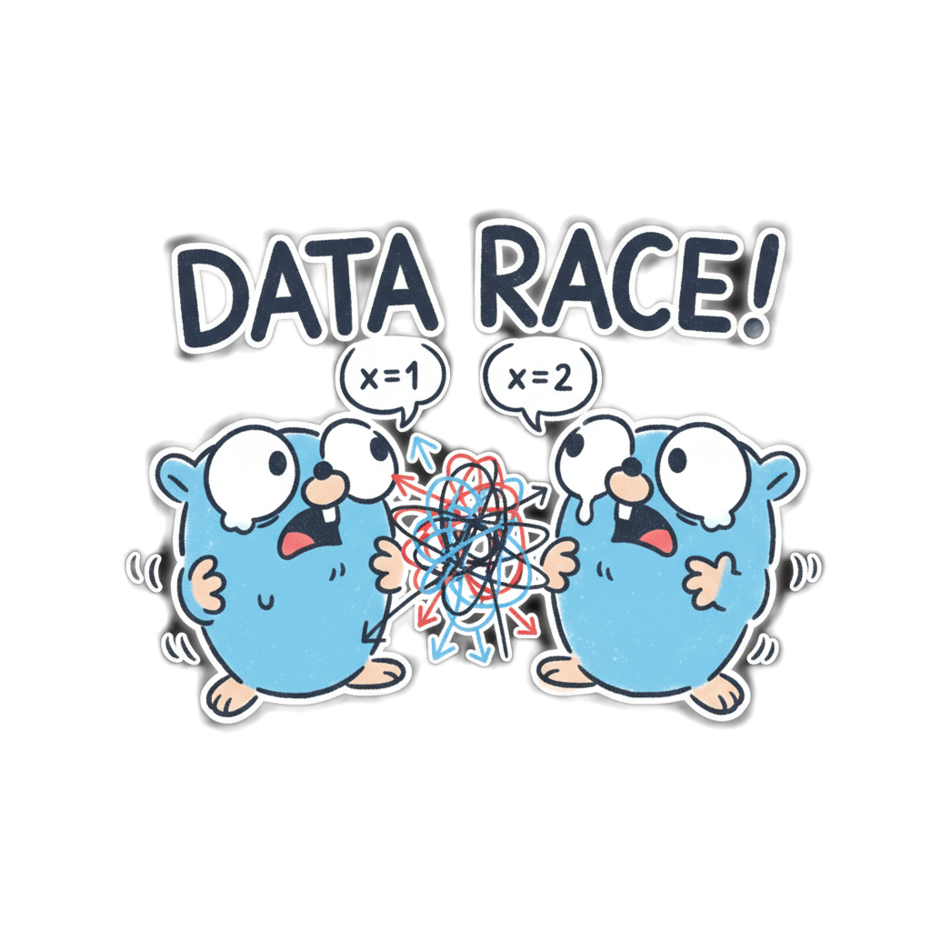
runtime
panic: close of closed channel
goroutine 29 [running]:
github.com/bc-mod-network/network.(Peer).Close(...)
...
panic: send on closed channel
goroutine 125 [running]:
github.com/bc-mod-network/network.(Peer).Send(...)
...
==================
WARNING: DATA RACE
==================
goroutine 54: close(channel)
Write at 0x... by goroutine 54:
runtime.closechan()
...
(ConsensusEngine).StopEngine()
goroutine 762: channel <- message
Previous read at 0x... by goroutine 762:
runtime.chansend()
...
(ConsensusEngine).HandleMessage()
test -race

Slide 7
Actor model
Go concurrency는 강력
But, Race condition를 피하기 어려움 -> Mutex 지옥에 빠지게 될 수 있으며, DeadLock 발생 가능성이 커짐
But, Channel 관리가 복잡해짐 -> panic이 발생 가능성이 커짐
“메모리를 공유하여 통신하지 말고, 통신을 통해 메모리를 공유하라.”

Slide 8
Actor model
Concurrency 문제를 해결하기 위해 사용하는 모델
감독은 Actor에게 큐 사인만 내릴 뿐, 행동은 Actor들이 알아서 진행
Actor model in Golang
Actor = goroutine: Actor는 메세지를 읽어서 처리
MailBox = channel: Actor는 채널로부터 메세지를 읽음
Actor들 끼리도 메세지로만 주고받으며 통신

Slide 9
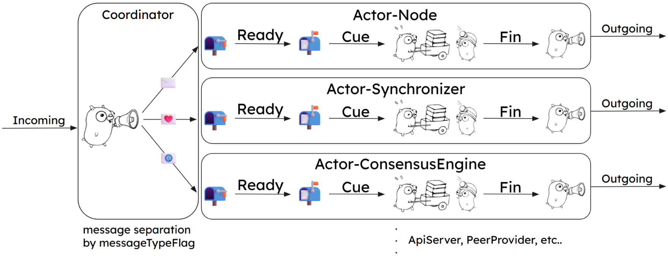
Actor model

Slide 10
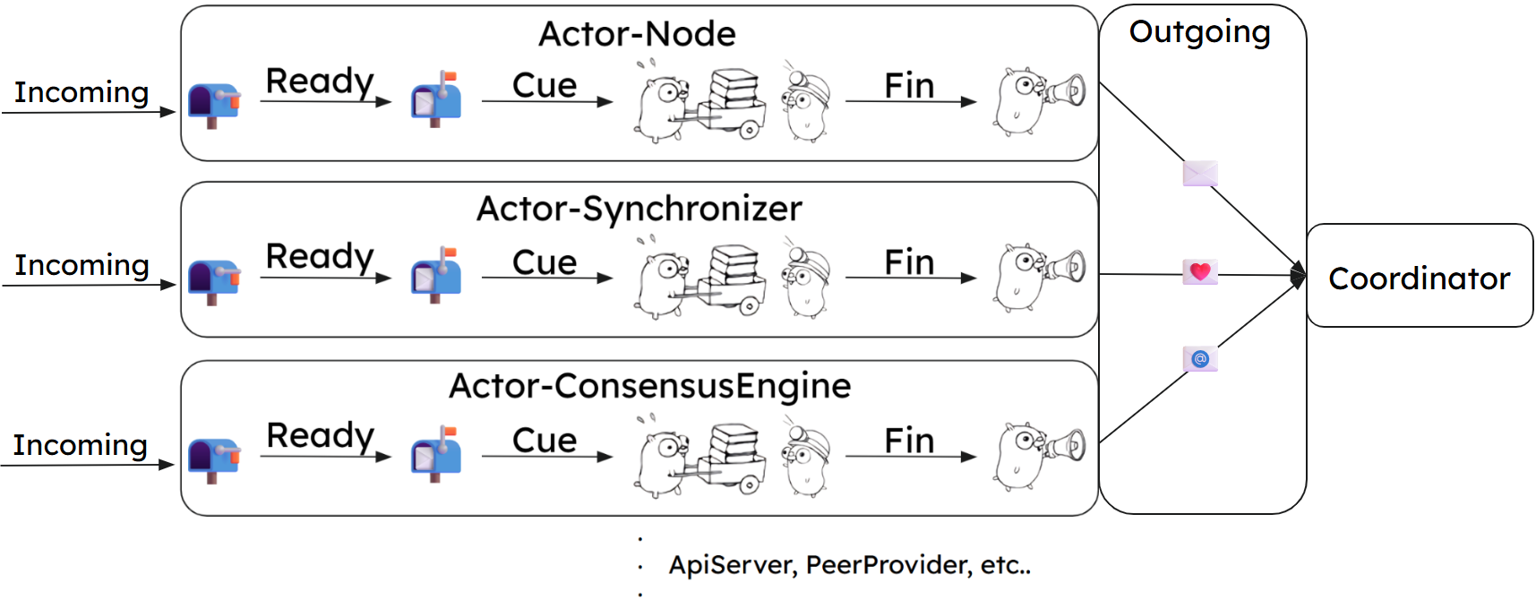
Actor model

Slide 11
// actor.go
type Actor struct {
uid string
mailBox chan string
outgoing chan string
}
func NewActor(uid string) *Actor {
return &Actor{
// initialization
}
}
func (a *Actor) Start() {
fmt.Printf("[UID:%s] actor start\n", a.uid)
go func() {
for msg := range a.mailBox {
fmt.Printf("[UID:%s] received: %s\n", a.uid, msg)
a.outgoing <- fmt.Sprintf("[UID:%s] report!", a.uid)
}
}()
}
func (a *Actor) Send(msg string) {
a.mailBox <- msg
}
func (a *Actor) Outgoing() <-chan string {
return a.outgoing
}
func main() {
actor := NewActor("Gopher")
actor.Start()
go func() {
actor.Send("Hello, Actor!")
actor.Send("How are you?")
actor.Send("Goodbye!")
}()
for response := range actor.Outgoing() {
fmt.Println(response)
}
}
➜ go run actor.go
[UID:Gopher] actor start
[UID:Gopher] received message: Hello, Actor!
[UID:Gopher] report!
[UID:Gopher] received message: How are you?
[UID:Gopher] report!
[UID:Gopher] received message: Goodbye!
[UID:Gopher] report!

Slide 12
모든 것은 연결에서부터 P2P 네트워크 구축기
그래서, 누구세요…?
어 뭐야? 너 아까 왔었잖아?
전문가에게 맡기세요.

Slide 13
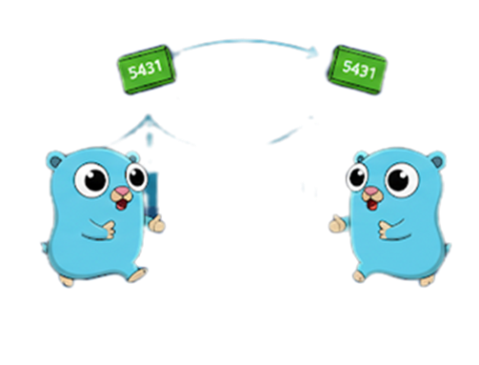
P2P 네트워크 구축기 그래서, 누구세요…?
목표: 새로운 연결 요청이 들어오면 어떻게 식별할 것인가?
중앙 서버 없이 여러 Online Node가 서로 무작위로 연결되는 탈중앙화된 블록체인 네트워크
문제 1. 연결을 요청한 노드 입장에서는 상대방의 유일한 신원은 IP, Port 2. 연결을 수락한 노드 입장에서는 상대방의 할당되는 임시 포트가 신원이 되어 net.Conn 만으로는 노드의 고유 신원 식별 불가

Slide 14
Node_A [39.117.158.60:12000 / 0x55c4d0f3]
unit=Node msg="tcp listening"
unit=Node msg="accept loop started. initiate handshake state"
...
unit=Node msg="connecting to peer" peer_net_addr=162.120.184.59:21000
연결을 요청하는 입장에서는 상대방의 IP 주소와 Port 번호는 정상
Node_B [162.120.184.59:21000 / 0x8aceba8f]
unit=Node msg="tcp listening"
unit=Node msg="accept loop started. initiate handshake state"
...
unit=Node msg="new connection invoked" peer_net_addr=39.117.158.60:56394
실제 고유 신원과는 다른 39.117.158.60:56394 이라는 잘못된 신원으로 인식

Slide 15
P2P 네트워크 구축기 그래서, 누구세요…?
임시 Port로 구성된 net.Conn으로 Peer를 등록하면, 임시 Port가 사라진 이후에는 통신이 불가 (ErrOp: sysca.ECONNREFUSED)
중앙 서버 없이 탈중앙화된 P2P 네트워크를 구성해야함.
해결: 암호학적 ID 기반 Application 수준의 Handshake Protocol -> 연결 직후, 각 노드의 고유 ID(PublicKey, NetAddr)를 교환하여 고유 신원 확인

Slide 16
func (n *TcpNode) run() {
// ...
for {
select {
case conn, ok := <-acceptCh:
if !ok { return }
go n.handshakeAndValidate(conn)
// ...
}
}
}
func (n *TcpNode) handshakeAndValidate(conn net.Conn) {
// sign our handshake message
_ = ourId.Sign(n.privKey);
p := NewTcpPeer(conn)
var remoteId *TcpHandshakeMessage
if remoteId, err = p.handshake(ourId); err != nil {
p.Close()
return
}
if err = remoteId.Verify(); err != nil {
p.Close() // signature verification failed
return
}
// ...
}
func (p *TcpPeer) handshake(our *TcpHandshakeMessage) (*TcpHandshakeMessage, error) {
// ...
go p.readOnceHandshakeMessage() // read
go p.sendOnceHandshakeMessage(our) // send
select {
case err := <-hsErrCh:
return nil, err
case remoteMsg := <-hsMsgCh:
p.publickey = remoteMsg.PublicKey
p.address = remoteMsg.PublicKey.Address()
p.netAddr = remoteMsg.netAddr
// set another identifications
p.state.Set(Idle)
return remoteMsg, nil
case <-time.After(5*time.Second):
return nil, errors.New("handshake-timeout")
// ...
}
}

Slide 17
Node_A [39.117.158.60:12000 / 0x55c4d0f3]
unit=Node msg="connecting to peer" peer_net_addr=162.120.184.59:21000
unit=Peer msg="start handshake" peer_net_addr=162.120.184.59:21000
unit=Peer msg="handshaking succeeded" peer_net_addr=162.120.184.59:21000
unit=Node msg="handshake verified" peer_net_addr=162.120.184.59:21000 peer_address=0x8aceba8f
unit=Node msg="registered new peer” peer_address=0x8aceba8f peers=1 connections=1
Node_B [162.120.184.59:21000 / 0x8aceba8f]
unit=Node msg="new connection invoked" peer_net_addr=39.117.158.60:56394
unit=Peer msg="start handshake" peer_net_addr=39.117.158.60:56394
unit=Peer msg="handshaking succeeded" peer_net_addr=39.117.158.60:56394
unit=Node msg="handshake verified" peer_net_addr=39.117.158.60:12000 peer_address=0x55c4d0f3
unit=Node msg="registered new peer” peer_address=0x55c4d0f3 peers=1 connections=1

Slide 18
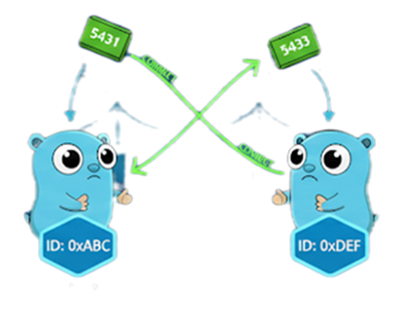
P2P 네트워크 구축기 어 뭐야? 너 아까 왔었잖아?
목표: 서로 동시에 연결을 시도하면, 어떻게 Peer 목록을 관리할 것인가?
문제 1. Node A와 B가 자신의 Peer 목록에 없는 서로를 동시에 연결 시도 2. 결과적으로, Handshake는 양쪽 모두 성공하지만, 두 노드 사이에 두 개의 불필요한 중복 연결이 생겨 메세지 하나에 두 개의 전송이 생김

Slide 19
Node_A [39.117.158.60:12000 / 0x55c4d0f3]
unit=Node msg="connecting to peer" peer_net_addr=162.120.184.59:21000 // outbound to B
unit=Node msg="new connection invoked" peer_net_addr=162.120.184.59:59811 // inbound from B
unit=Peer msg="start handshake" peer_net_addr=162.120.184.59:21000
unit=Peer msg="start handshake" peer_net_addr=162.120.184.59:59811
unit=Peer msg="handshake succeeded" peer_net_addr=162.120.184.59:21000 peer_address=0x8aceba8f
unit=Peer msg="handshake succeeded" peer_net_addr=162.120.184.59:21000 peer_address=0x8aceba8f
unit=Node msg="handshake verified" peer_net_addr=162.120.184.59:21000 peer_address=0x8aceba8f
unit=Node msg="handshake verified" peer_net_addr=162.120.184.59:21000 peer_address=0x8aceba8f
unit=Node msg="registered new peer" peer_address=0x8aceba8f peers=1 connections=1
unit=Node err="redundant connections detected" peer_address=0x8aceba8f connections=2
Node_B [162.120.184.59:21000 / 0x8aceba8f]
unit=Node msg="new connection invoked" peer_net_addr=39.117.158.60:51509 // inbound from A
unit=Node msg="connecting to peer" peer_net_addr=39.117.158.60:12000 // outbound to A
unit=Peer msg="start handshake" peer_net_addr=39.117.158.60:12000
unit=Peer msg="start handshake" peer_net_addr=39.117.158.60:51509
unit=Peer msg="handshake succeeded" peer_net_addr=39.117.158.60:12000 peer_address=0x55c4d0f3
unit=Peer msg="handshake succeeded" peer_net_addr=39.117.158.60:12000 peer_address=0x55c4d0f3
unit=Node msg="handshake verified" peer_net_addr=39.117.158.60:12000 peer_address=0x55c4d0f3
unit=Node msg="handshake verified" peer_net_addr=39.117.158.60:12000 peer_address=0x55c4d0f3
unit=Node msg="registered new peer" peer_address=0x55c4d0f3 peers=1 connections=1
unit=Node err="redundant connections detected" peer_address=0x55c4d0f3 connections=2

Slide 20
P2P 네트워크 구축기 어 뭐야? 너 아까 왔었잖아?
블록체인 네트워크 연결 충돌(Tie) 상황 발생
Concurrency 문제이지만, Mutex 또는 Actor model 등과 같은 Code 수준에서 해결할 수 있는 문제가 아님
해결: 결정론적인 규칙 ‘Tie-Breaking’ 강제화 -> 암호학적 ID 중 하나인 Address를 비교 후 ‘ID 값이 더 큰 노드가 시작한 연결을 유지한다.’ 규칙 강제화

Slide 21
func (n *TcpNode) handshakeAndValidate(conn net.Conn) {
// handshake pre-process
ra := remoteId.PublicKey.Address()
if !n.peerMap.PutIfNotExist(ra, p) {
// tie detected
isInbound := conn.LocalAddr().String() == n.listener.Addr().String()
isLargerId := n.address.String() > ra.String()
if isInbound && isLargerId {
// Disconnect inbound connection if this node's ID is greater
// Not disconnect Peer But disconnect Conn
_ = conn.Close()
}
return
}
// ...\
}
연결 충돌이 발생하면, 새로운 연결에 대하여 Tie-Breaking 규칙을 모든 노드에게 강제화

Slide 22
Node_A [39.117.158.60:12000 / 0x55c4d0f3]
unit=Node msg="connecting to peer" peer_net_addr=162.120.184.59:21000 // outbound to B
unit=Node msg="new connection invoked" peer_net_addr=162.120.184.59:59811 // inbound from B
...
unit=Node msg="handshake verified" peer_net_addr=162.120.184.59:21000 peer_address=0x8aceba8f
unit=Node msg="handshake verified" peer_net_addr=162.120.184.59:21000 peer_address=0x8aceba8f
unit=Node msg="registered new peer" peer_address=0x8aceba8f peers=1 connections=1
unit=Node err="redundant connections detected" peer_address=0x8aceba8f connections=2
unit=Node msg="tie-breaking: connection closed" peer_address=0x8aceba8f connections=1
Id는 Node_B가 더 크므로, Node_A의 outbound connection이 tie-breaking 대상
Node_B [162.120.184.59:21000 / 0x8aceba8f]
unit=Node msg="new connection invoked" peer_net_addr=39.117.158.60:51509 // inbound from A
unit=Node msg="connecting to peer" peer_net_addr=39.117.158.60:12000 // outbound to A
...
unit=Node msg="handshake verified" peer_net_addr=39.117.158.60:12000 peer_address=0x55c4d0f3
unit=Node msg="handshake verified" peer_net_addr=39.117.158.60:12000 peer_address=0x55c4d0f3
unit=Node msg="registered new peer" peer_address=0x55c4d0f3 peers=1 connections=1
unit=Node err="redundant connections detected" peer_address=0x55c4d0f3 connections=2
unit=Node msg="tie-breaking: dropping inbound" peer_address=0x55c4d0f3 connections=1
ID가 더 큰 Node_B는 Node_A로부터 시작된 inbound connection을 drop

Slide 23
P2P 네트워크 구축기 전문가에게 맡기세요
하나의 Node가 N개의 Peer들과 연결되는 P2P 블록체인 네트워크
수십 개의 피어와 연결하고, 끊어지고, 다시 연결하고, 메세지를 주고받는 복잡한 과정
Mutex 지옥에 빠지거나, Channel 관리에 문제가 생기거나…
Server: Node-Actor의 Coordinator
Node-Actor: Peer-Actor의 Coordinator

Slide 24
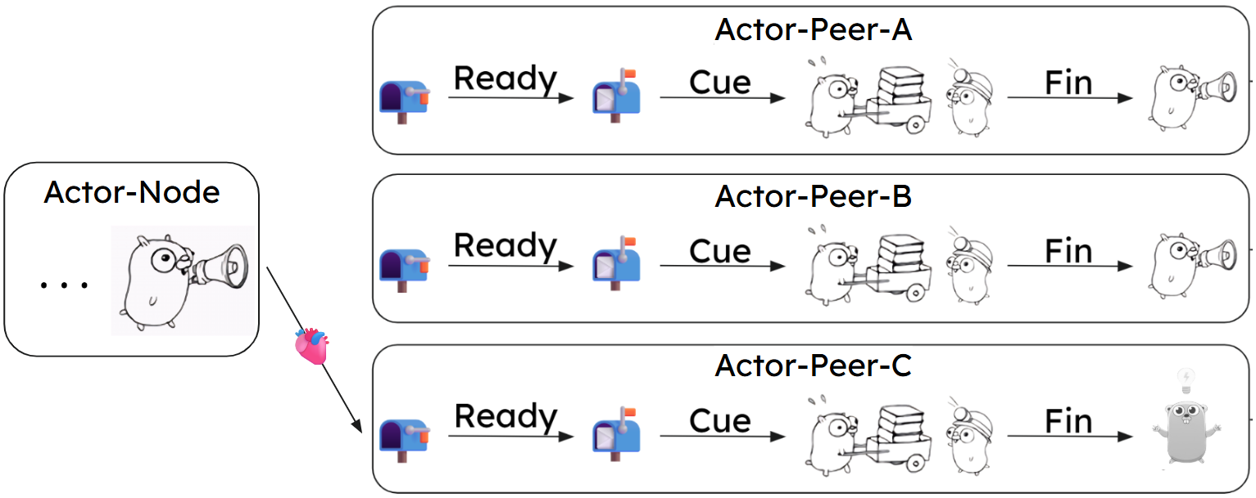
Actor-Based Peer & Node
Actor-Node: Make peer actor
Actor-Peer: Connect, Make mailbox, outgoing

Slide 25
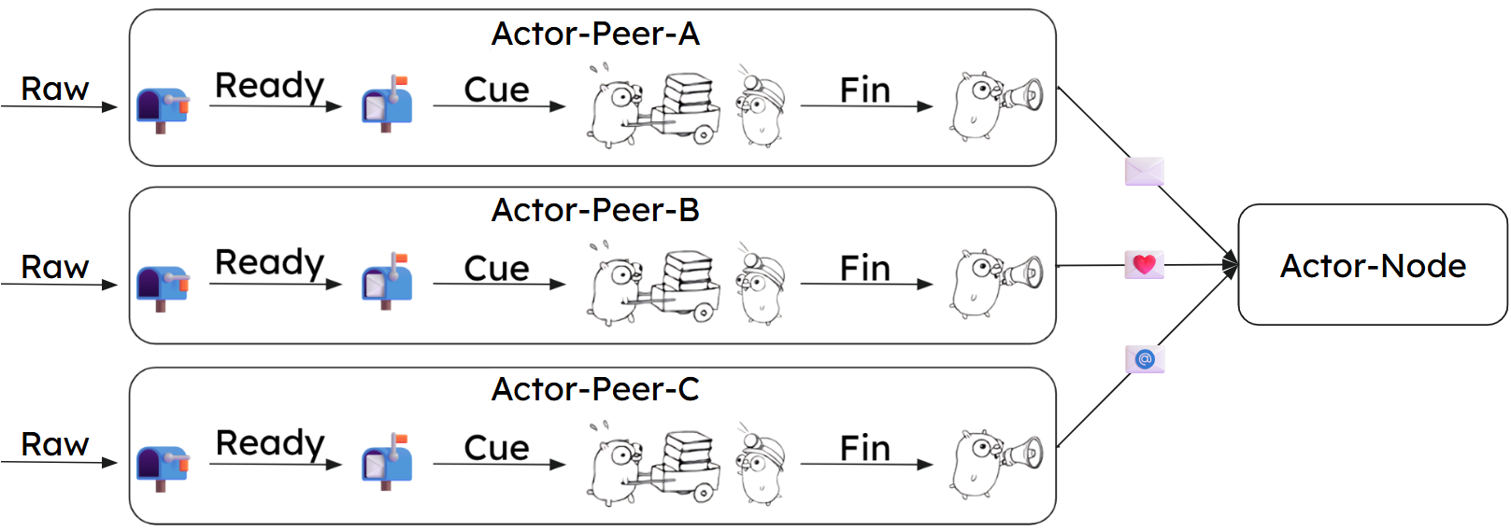
Actor-Based Peer & Node
Actor-Peer: Read & Decode raw message
Actor-Node: Outgoing message to Coordinator

Slide 26
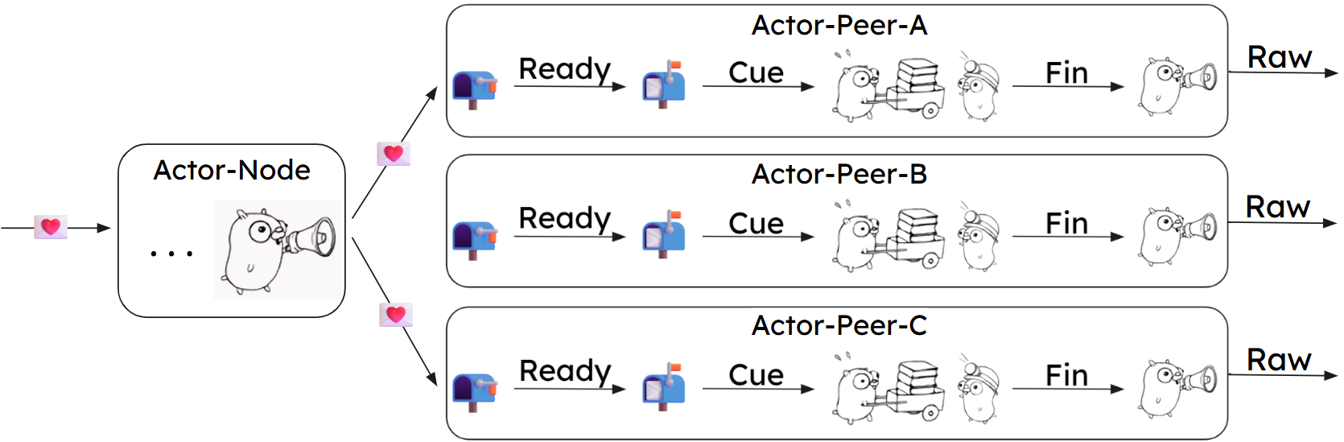
Actor-Based Peer & Node
Actor-Node: Cue peer actors when incomes msg
Actor-Peer: Encode & Write raw message

Slide 27
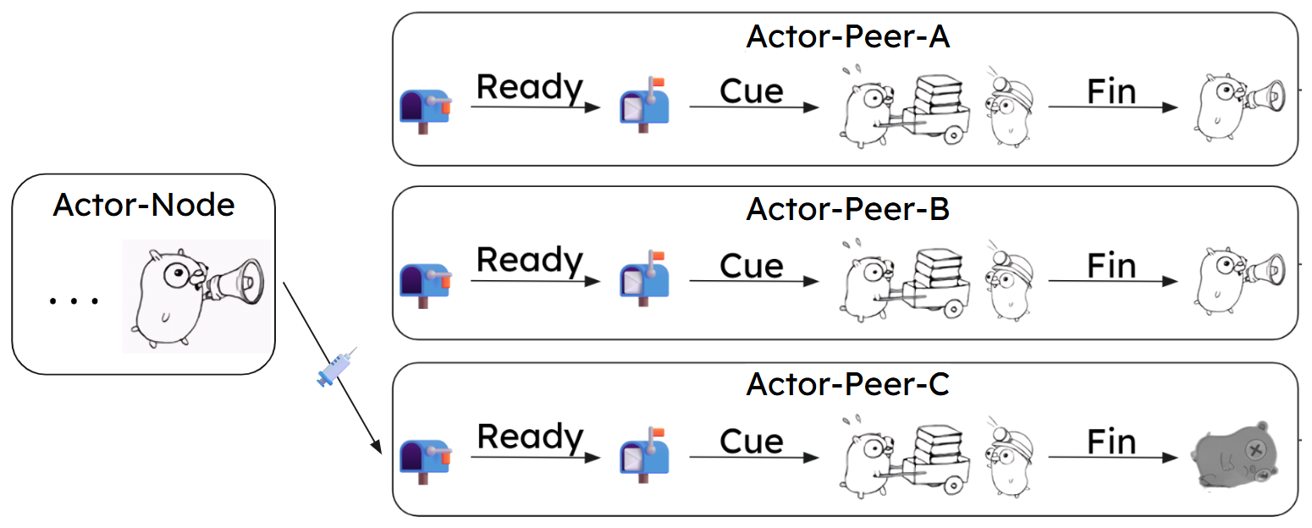
Actor-Based Peer & Node
Actor-Node: Send Poison to kill peer actor
Actor-Peer: Disconnect & Clean-up resources

Slide 28
type Peer interface {
Start()
Stop()
Send([]byte)
Outgoing() <-chan RawMessage
}
type TcpPeer struct {
logger log.Logger
conn net.Conn
publickey *crypto.PublicKey
netAddr string
// fields...
msgCh chan RawMessage
closeCh chan struct{}
closeOnce sync.Once
}
func (p *TcpPeer) run() {
defer p.Close()
for {
// fast-failed check
select {
case <-p.closeCh:
return
default:
}
msgBuf := read() // read msg from peer. blocking
msgRaw := NewTcpRawMessage(p.address, msgBuf)
// cancellable blocking
select {
case <-p.closeCh:
return
case p.msgCh <- msgRaw: // to node-actor mailbox
}
}
}
func (p *TcpPeer) Outgoing() <-chan RawMessage {
return p.msgCh
}

Slide 29
type Node interface {
Start()
Stop()
Send(NodeActionMessage)
Outgoing() <-chan PeerMessage
}
type TcpNode struct {
privKey *crypto.PrivateKey // our id
incomingCh chan NodeActionMessage
outgoingCh chan PeerMessage
closeCh chan struct{}
closeOnce sync.Once
// ...
}
func (n *TcpNode) run() {
// ...
for {
select {
case conn, ok := <-acceptCh:
if !ok { return }
go n.handshakeAndValidate(conn)
case msg := n.incomingCh:
n.handleMessage(msg)
// ...
}
}
}
func (n *TcpNode) Send(msg NodeActionMessage) {
select {
case <-n.closeCh: return
case n.incomingCh <- msg
}
}
func (n *TcpNode) Outgoing() <-chan PeerMessage {
return n.outgoingCh
}
func (n *TcpNode) handshakeAndValidate(conn net.Conn) {
// handshakes ...
peer.Start() // start peer actor
go n.forwardMessages(peer) // forward to node.
}

Slide 30
살아있는 네트워크 동적 피어 관리의 정복기
그들만의 리그
전화받어!

Slide 31
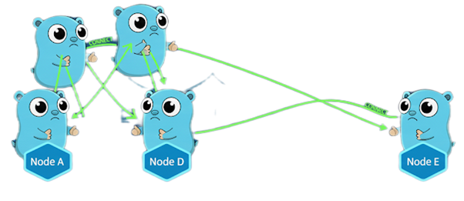
살아있는 네트워크 그들만의 리그
목표: 네트워크 정체(Stagnation) 극복하기
노드의 부하 방지를 위한 설정되어있는 MaxPeers limit
문제 1. MaxPeers 제한으로 인해 초기 Node들끼리만 연결을 독점 2. 새로운 Node가 네트워크에 진입할 공간이 없어 ‘고인물’이 되어버림 3. 초기 Node들끼리 ‘짜고치는 고스톱’으로 변질될 가능성이 높아짐

Slide 32
살아있는 네트워크 그들만의 리그
“중앙 서버라는 것은 없다. 노드는 유기체처럼 스스로 자정작용을 갖춰야한다.”
해결: 비결정론적인 규칙 ‘Peer-churning’ 강제화 -> 주기적인 Peer 교체 규칙으로 가장 오래되었거나 랜덤으로 Peer를 1개 결정하여 연결을 의도적으로 종료하여, 새로운 Node가 진입할 ‘빈자리’ 확보 -> MaxPeers - 1 에 도달한 경우 Outbound 연결 금지. Inbound 연결 허용
“스스로 자리를 만들고, 스스로 자리를 모두 채우지 않는다.”

Slide 33
func (s *Server) connectionManageLoop() {
ticker := time.NewTicker(2 * s.BlockTime)
defer ticker.Stop()
for {
select {
case <-s.closeCh:
return
case <-ticker.C:
pc := len(s.Node.Peers())
if pc < s.MaxPeers-1 {
s.discoverPeer()
} else if pc == s.MaxPeers {
s.churningPeer()
}
}
}
}
func (s *Server) churningPeer() {
if !s.state.Eq(Online) {
return
}
msg := &NodeActionDisconnect{
DisconnectCase: network.RandomCase,
Address: types.Address{},
}
s.Node.Send(msg)
}

Slide 34

살아있는 네트워크 전화받어!
목표: 동적 피어 탐색(Peer discovery)와 상태 보고(HeartBeat)
중앙 서버가 없기 때문에, 전화번호부가 필요
문제 1. 처음 네트워크에 접속한 Node는 누가 네트워크에 접속해있는지 알 수 없음 2. Peer들의 단순 전화번호부 목록은 실시간 정보가 아님 3. Offline Peer의 주소를 받고 연결을 시도하는 경우가 발생

Slide 35
살아있는 네트워크 전화받어!
해결: DNS & HeartBeat -> 단순 전화번호부 역할을 하는 DNS 구축하고, Node online/offline 또는 Peer 연결/종료 이벤트 발생 시, 즉시 DNS에 자신의 Connections 수를 업데이트하여 전화번호부 목록의 최신성을 높임

Slide 36
type PeerInfo struct {
Address string `json:"address"`
NetAddr string `json:"net_addr"`
Connections uint8 `json:"connections"`
MaxConnections uint8 `json:"max_connections"`
IsValidator bool `json:"is_validator"`
// ...
}
type PeerProvider interface {
Register(*PeerInfo) error
DiscoverPeers() ([]*PeerInfo, error)
GetValidators() ([]*PeerInfo, error)
Heartbeat(*PeerInfo) error
Deregister(*PeerInfo)
}
func (s *Server) connectionManageLoop() {
// ...
case <-ticker.C:
pc := len(s.Node.Peers())
if pc < s.MaxPeers - 1 {
s.discoverPeer()
} else if pc == s.MaxPeers {
s.churningPeer()
}
// ...
}
func (s *Server) discoverPeer() {
if !s.state.Eq(Online) {
return
}
peerCandidates, err := s.PeerProvider.DiscoverPeers()
filter := make([]*provider.PeerInfo, 0)
// find best peer...
best := filter[0]
msg := &NodeActionConnect{
ConnectType: network.SelectCase,
NetAddr: best.NetAddr,
}
s.Node.Send(msg)
}

Slide 37
갈라지거나 합의하거나 체인 관리의 적용기
거기 지금 몇 시야?
두개의 진실
만장일치가 가능할까?

Slide 38

갈라지거나 합의하거나 거기 지금 몇 시야?
목표: 뒤처지는 Node를 강제로 동기화 시키기
뒤처지는 것은 자연스러운 일이지만, 모두가 동일한 체인을 유지해야함
문제 1. Server의 과부화 2. 누락된 블록 파악이 어려움 3. 동기화 중 메세지 처리

Slide 39
갈라지거나 합의하거나 거기 지금 몇 시야?
해결: 동기화 전용 Synchronizer Actor 구현 및 격리 -> Server의 과부하를 줄이는 동시에, 블록 및 트랜잭션 등 메세지를 동시에 처리 -> Req, Res 두 부류로 나누어 Status, Blocks, Headers 타입으로 세부화

Slide 40
Actor-Based Synchronizer
Phase 1. Notify lagging chain and broadcast request status
Server
Notify
Actor-Synchronizer
Req. Status
Actor-Node
Phase 2. Identify missing blocks and request sync range
Server
Res. Status
Actor-Synchronizer
Req. Blocks
Actor-Node
Phase 3. Process received blocks and dispatch to actor-chain
Server
Res. Blocks
Actor-Synchronizer
Blocks
Actor-Chain

Slide 41
Phase 1. Notify lagging chain and broadcast request status
func (s *Server) processGossipMessage(msg Message) {
// ...
switch t := msg.Data.(type) {
case *block.Block:
_ err = s.processGossipBlock(msg.From(), t)
if err != nil {
switch {
case errors.Is(err, core.ErrFutureBlock):
m := &SynchronizerActionLagging{}
s.Synchronizer.Send(m)
// ...
}
}
}
// …
}
type Synchronizer interface {
Start()
Stop()
Send(SyncMessage)
Outgoing() <-chan SynchronizerMessage
}
func (s *ChainSynchronizer) run() {
for {
select {
case msg := <-s.incomingCh:
s.handleSyncMessage(msg)
// ...
}
}
}
func (s *ChainSynchronizer) resolveLagging() {
// ...
m := &BroadcastMessage{
Message: &RequestStatusMessage{},
}
s.outgoingCh <- m
}

Slide 42
Phase 2. Identify missing blocks and request sync range
func (s *Server) processRawMessage(rm RawMessage) {
msgType := MessageType(rm.Payload()[0])
switch msgType {
case message.MessageGossipType:
s.processGossipMessage(rm)
case message.MessageSyncType:
s.processSyncMessage(rm)
case message.MessageConsensusType:
s.processConsensusMessage(rm)
}
}
func (s *Server) processSyncMessage(rm RawMessage) {
sm, _ := s.SyncMessageCodec.Decode(rm.Payload())
go s.Synchronizer.Send(sm)
}
func (s *ChainSynchronizer) handleResponseStatusMessage(
from types.Address, m *ResponseStatusMessage,
) {
if !s.genesisBlockHash.Equal(m.GenesisBlockHash) {
return
}
bestPeer := s.findBestPeer()
ourHeight := s.chain.GetCurrentHeight()
if ourHeight < bestPeer.Height {
req := &RequestBlocksMessage{
From: ourHeight + 1,
Count: 16,
}
m := &DirectedMessage{
To: bestPeer.Address,
Message: req,
}
s.outgoingCh <- m
}
return
}

Slide 43
Phase 3. Process received blocks and dispatch to actor-chain
func (s *ChainSynchronizer) handleResponseBlocksMessage(
from types.Address, m *ResponseBlocksMessage,
) {
sort.Slice(m.Blocks, func(i, j int) bool {
return m.Blocks[i].Header.Height < m.Blocks[j].Header.Height
})
for _, b := range m.Blocks {
m := &ChainActionAddBlock{
Block: b,
}
go s.Chain.Send(m)
}
}
unit=Chain err="process failed. received future block" our_height=105 received_height=109
unit=Synchronizer msg="received chain lagging event" our_height=105 network_height=109
unit=Synchronizer msg="received response status message" peer_address=0x552342cc
unit=Synchronizer msg="received response status message" peer_address=0xaad4dae8
unit=Synchronizer msg="received response status message" peer_address=0x88a2ef29
unit=Synchronizer msg="received response blocks message" peer_address=0x552342cc
unit=Chain msg="verification succeeded. new block added" hash=0xaa127c98 height=106 weight=0x254e
unit=Chain msg="verification succeeded. new block added" hash=0xbced2ced height=107 weight=0x06f1
unit=Chain msg="verification succeeded. new block added" hash=0x69de1112 height=108 weight=0x19b0
unit=Chain msg="verification succeeded. new block added" hash=0xa29c1a9d height=109 weight=0x00fc

Slide 44
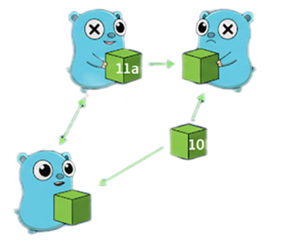
갈라지거나 합의하거나 두 개의 진실
목표: 분기(Fork)와 재조정(Re-org)
탈중앙 P2P 블록체인 네트워크의 가장 본질적인 현상
문제 1. Leader 또는 Proposer가 한 명이어도, 여러 이유로 체인 분기가 발생함 2. 두 갈래의 체인이 네트워크에 존재하게됨

Slide 45
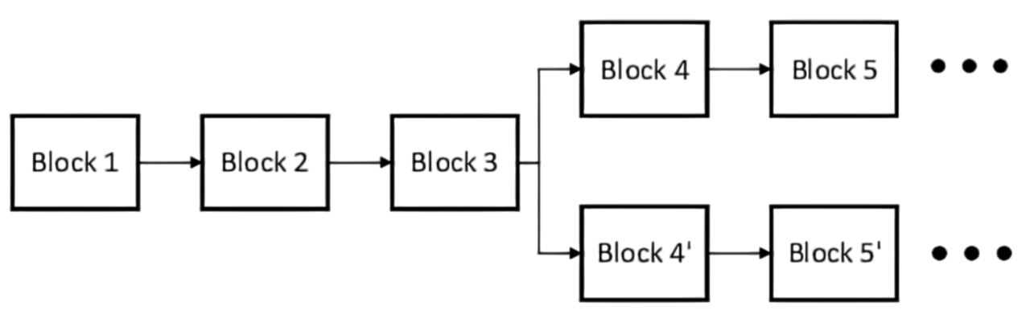
갈라지거나 합의하거나 두 개의 진실
“모든 분기된 체인은 유효한 체인이지만, 하나의 체인만 선택되어야한다.”

Slide 46
갈라지거나 합의하거나 두 개의 진실
“분기를 막는 것은 불가능하다.”
해결: 체인 재구성 (Re-org) & 가장 긴 체인 규칙 (Longest Chain Rule) -> 모든 Node는 더 길고 유효한 체인을 발견하면, 기존의 짧은 체인을 버리고 긴 체인으로 재구성한다. (Find fork point -> Rollback -> Sync)

Slide 47
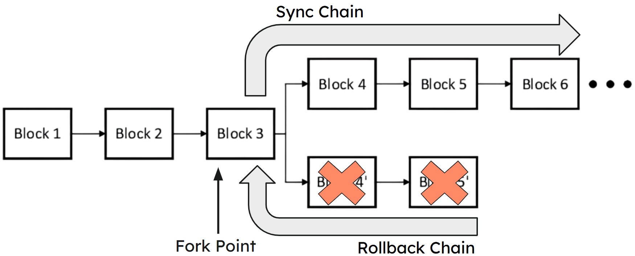
갈라지거나 합의하거나 두 개의 진실

Slide 48
Actor-Based Synchronizer
Phase 1. Notify fork detection and direct request headers
Server
Notify
Actor-Synchronizer
Req. Headers
Actor-Node
Phase 2. Identify fork point from headers and request sync range
Server
Res. Headers
Actor-Synchronizer
Req. Blocks
Actor-Node
Phase 3. Process received blocks and dispatch to actor-chain
Server
Res. Blocks
Actor-Synchronizer
Blocks
Actor-Chain

Slide 49
Phase 1. Notify fork detection and direct request headers
func (s *Server) processGossipMessage(msg Message) {
// ...
switch t := msg.Data.(type) {
case *block.Block:
_ err = s.processGossipBlock(msg.From(), t)
if err != nil {
switch {
case errors.Is(err, core.ErrUnknownParent):
m := &SynchronizerActionResolveFork{
From: msg.From(),
Block: t,
}
s.Synchronizer.Send(m)
// ...
}
}
}
// ...
}
func (s *ChainSynchronizer) run() {
for {
select {
case msg := <-s.incomingCh:
s.handleSyncMessage(msg)
// ...
}
}
}
func (s *ChainSynchronizer) resolveFork(
from types.Address, b *block.Block,
) {
// ...
req := &RequestHeadersMessage{
From: s.Chain.GetCurrentHeight(),
Count: 32,
}
msg := &DirectedMessage{
To: from,
Message: req,
}
s.outgoingCh <- msg
}

Slide 50
Phase 2. Identify fork point from headers and request sync range
func (s *Server) processRawMessage(rm RawMessage) {
msgType := MessageType(rm.Payload()[0])
switch msgType {
case message.MessageGossipType:
s.processGossipMessage(rm)
case message.MessageSyncType:
s.processSyncMessage(rm)
case message.MessageConsensusType:
s.processConsensusMessage(rm)
}
}
func (s *Server) processSyncMessage(rm RawMessage) {
sm, _ := s.SyncMessageCodec.Decode(rm.Payload())
go s.Synchronizer.Send(sm)
}
func (s *ChainSynchronizer) handleResponseHeadersMessage(
from types.Address, m *ResponseHeadersMessage,
) {
// sort headers ...
for _, h := range m.Headers {
if !s.chain.HasBlockHash(h.PrevBlockHash) {
forkPoint = h.Height - 1
break
}
}
cm := &ChainActionRollback{
From: s.Chain.GetCurrentHeight(),
To: forkPoint,
}
go s.Chain.Send(cm)
req := &RequestBlocksMessage{
From: forkPoint,
Count: 16,
}
msg := &DirectedMessage{
To: from,
Message: req,
}
s.outgoingCh <- msg
}

Slide 51
Phase 3. Process received blocks and dispatch to actor-chain
func (s *ChainSynchronizer) handleResponseBlocksMessage(
from types.Address, m *ResponseBlocksMessage,
) {
sort.Slice(m.Blocks, func(i, j int) bool {
return m.Blocks[i].Header.Height < m.Blocks[j].Header.Height
})
for _, b := range m.Blocks {
m := &ChainActionAddBlock{
Block: b,
}
go s.Chain.Send(m)
}
}
unit=Chain err="process failed. received unknown parent block" our_height=13 network_height=14
unit=Synchronizer msg="received fork detected event" our_height=13 network_height=14
unit=Synchronizer msg="received response headers message" peer_address=0xbcc49a62
unit=Synchronizer msg="fork point detected" forked-height=11
unit=Chain msg="rolling back chain" from=13 to=12
unit=Chain msg="remove block" hash=0xdd1088fc height=13 weight=0x080e
unit=Chain msg="remove block" hash=0x53cb1be6 height=12 weight=0x1b3a
unit=Synchronizer msg="received response blocks message" peer_address=0xbcc49a62
unit=Chain msg="verification succeeded. new block added" hash=0x081b712f height=12 weight=0x1b9c
unit=Chain msg="verification succeeded. new block added" hash=0x7d63ecda height=13 weight=0x06aa
unit=Chain msg="verification succeeded. new block added" hash=0x294ddead height=14 weight=0x08b0

Slide 52

갈라지거나 합의하거나 만장일치가 가능할까?
목표: PBFT 합의 알고리즘 적용
Hard-fork를 원천적으로 방지하고, ⅔ 이상의 정직한 Valiator 동의 확보
합의 프로세스 1. Pre-Prepare(제안서, Propose): “내가 블록을 만들었어. 어때보여?” 2. Prepare(1차 동의서, Validate): “괜찮은데? 다른 애들 의견 들어보자” 3. Commit(최종 동의서, Commit): “다들 동의했으니 이걸로 결정하자”

Slide 53
Actor-Based ConsensusEngine
Phase 1. Initialize engine and broadcast Prepare
Server
Pre-Prepare
Actor-CsEngine
Prepare
Actor-Node
Phase 2. If Prepare is received from ⅔+, then broadcast Commit
Server
Prepare
Actor-CsEngine
Commit
Actor-Node
Phase 3. If Commit is received from ⅔+, then finalize consensus
Server
Commit
Actor-CsEngine
Block
Actor-Chain

Slide 54
Phase 1. Initialize engine and broadcast prepare
// Phase 1: Pre-Prepare
// <PRE-PREPARE, v, n, d, m>
message PbftPrePrepareMessage {
uint64 view = 1; // v
uint64 sequence = 2; // n
bytes digest = 3; // d
bytes public_key = 4; // d
bytes signature = 5; // d
block.Block block = 6; // m
}
func (e *PbftConsensusEngine) handlePrePrepareMessage(
ppm *PbftPrePrepareMessage,
) {
_ = e.validator.ProcessConsensusMessage(ppm)
_ = e.processor.ProcessBlock(ppm.Block)
e.block = ppm.Block
go func() {
e.outgoingCh <- ppm // gossip
}()
h, _ := e.block.Hash()
pm := NewPbftPrepareMessage(ppm.View, ppm.Sequence, h)
_ = e.validator.Sign(pm)
e.outgoingCh <- pm // gossip
}

Slide 55
Phase 2. If received ⅔+ prepare then, broadcast prepare
// Phase 2: Prepare-Vote
// <PREPARE, v, n, d, m>
message PbftPrepareMessage {
uint64 view = 1; // v
uint64 sequence = 2; // n
bytes digest = 3; // d
bytes public_key = 4; // d
bytes signature = 5; // d
bytes block_hash = 6; // m
}
func (e *PbftConsensusEngine) handlePrepareMessage(
pm *PbftPrepareMessage,
) {
_ = e.validator.ProcessConsensusMessage(pm)
h, _ := e.block.Hash()
if !pm.BlockHash.Equal(h) { return }
go func() {
e.outgoingCh <- pm // gossip
}()
from := pm.PublicKey.Address()
e.prepareVotes.Put(from, pm)
if e.prepareVotes.Len() >= e.quorum {
cm := NewPbftCommitMessage(pm.View, pm.Sequence, h)
_ = e.validator.Sign(cm)
e.outgoingCh <- cm // gossip
}
}

Slide 56
Phase 3. If received ⅔+ commit then, finalize consensus
// Phase 3: Commit-Vote
// <COMMIT, v, n, d, m>
message PbftCommitMessage {
uint64 view = 1; // v
uint64 sequence = 2; // n
bytes digest = 3; // d
bytes public_key = 4; // d
bytes signature = 5; // d
bytes block_hash = 6; // m
}
func (e *PbftConsensusEngine) handleCommitMessage(
cm *PbftCommitMessage,
) {
_ = e.validator.ProcessConsensusMessage(cm)
h, _ := e.block.Hash()
if !cm.BlockHash.Equal(h) { return }
go func() {
e.outgoingCh <- cm // gossip
}()
from := pm.PublicKey.Address()
e.commitVotes.Put(from, cm)
if e.commitVotes.Len() >= e.quorum {
_ = e.block.Seal()
m := &ChainActionAddBlock{
Block: e.block,
}
go e.Chain.Send(m)
e.finalize()
}
}

Slide 57
Total Process
Proposal → Prepare Votes (1/11 ... 11/11) → Commit Votes (1/11 ... 11/11)
↓ ↓ ↓
start prepared committed + finalized
unit=Server msg="received proposal message" proposal_height=7
unit=ConsensusEngine msg="start consensus engine" state=Idle view=0 sequence=7
unit=ConsensusEngine msg="received pre-prepare vote" address=0x9d7ccf3a view=0 sequence=7
unit=ConsensusEngine msg="changed state" state=PrePrepared view=0 sequence=7
unit=ConsensusEngine msg="received prepare vote" address=0x8564766e vote_count=(1/11) view=0 sequence=7
unit=ConsensusEngine msg="received prepare vote" address=0xa04889c4 vote_count=(2/11) view=0 sequence=7
// ...
unit=ConsensusEngine msg="received prepare vote" address=0x2536739a vote_count=(11/11) view=0 sequence=7
unit=ConsensusEngine msg="changed state" state=Prepared view=0 sequence=7
unit=ConsensusEngine msg="received commit vote" address=0xa04889c4 vote_count=(1/11) view=0 sequence=7
unit=ConsensusEngine msg="received commit vote" address=0x4ff64aeb vote_count=(2/11) view=0 sequence=7
// ...
unit=ConsensusEngine msg="received commit vote" address=0x43db764b vote_count=(11/11) view=0 sequence=7
unit=ConsensusEngine msg="changed state" state=Comitted view=0 sequence=7
unit=ConsensusEngine msg="block committed and sealed" proposal_height=7
unit=Chain msg="verification succeeded. new block added" hash=0xb01bd3f6 height=7 weight=0x05f3
unit=ConsensusEngine msg="finalized consensus" state=Finalized view=0 sequence=7

Slide 58
갈라지거나 합의하거나 만장일치가 가능할까?
문제 1. 리더가 백업 노드들에게 메시지를 제때 전파하지 못한 경우 2. 리더가 잘못된 정보를 전파, 합의를 방해하는 등의 경우
리더 교체 프로세스 1. View-Change(리더 교체안): “리더가 이상하다? 너네도 그래?” 2. NewView(리더 선정): “이번에는 내가 리더야. 다시 시작하자” 3. 합의 프로세스 재시작

Slide 59
Actor-Based ConsensusEngine
Phase 1. If detect leader’s failure, then broadcast ViewChange
Actor-CsEngine
View-Change
Actor-Node
Phase 2. If ViewChange is received from ⅔+, then broadcast NewView
Server
View-Change
Actor-CsEngine
NewView
Actor-Node
Phase 3. If received NewView, then resume consensus
Server
NewView
Actor-CsEngine
Pre-Prepare
Actor-Node

Slide 60
Phase 1. If detect leader’s failure, then broadcast ViewChange
func (e *PbftConsensusEngine) run() {
timer := time.NewTimer(e.viewChangeTimeout)
defer timer.Stop()
for {
select {
case <-timer.C:
e.startViewChange()
// ...
}
}
}
func (e *PbftConsensusEngine) startViewChange() {
newView := e.view.Get()+1
vcm := NewPbftViewChangeMessage(
newView,
e.sequence,
e.prepareVotes.Values(),
e.commitVotes.Values(),
)
_ = e.validator.Sign(msg)
e.outgoingCh <- vcm
}

Slide 61
Phase 2. If ViewChange is received from ⅔+, then broadcast NewView
// <View-Change, v+1, n, d, P, C>
message PbftViewChangeMessage {
uint64 new_view = 1; // v+1
uint64 sequence = 2; // n
bytes digest = 3; // d
bytes public_key = 4; // d
bytes signature = 5; // d
repeated PbftPrepareMessage pms = 6; // P
repeated PbftCommitMessage cms = 7; // C
}
func (e *PbftConsensusEngine) handleViewChangeMessage(
vcm *PbftViewChangeMessage,
) {
// ...
leader := e.validator.GetLeader(e.sequence, m.NewView)
our := e.validator.PublicKey().Address()
if our.Equal(leader) && e.viewChangeVotes.Len() >= e.quorum {
nvm := NewPbftNewViewMessage(
m.NewView,
e.sequence,
e.block,
e.validator.PublicKey(),
e.viewChangeVotes.Values(),
)
_ = e.validator.Sign(nvm)
e.outgoingCh <- nvm
}
}

Slide 62
Phase 3. If received NewView, then resume consensus
// <View-Change, v+1, n, d, V, O>
message PbftNewViewMessage {
uint64 new_view = 1; // v+1
uint64 sequence = 2; // n
bytes digest = 3; // d
bytes public_key = 4; // d
bytes signature = 5; // d
repeated PbftViewChangeMessage vcms = 6; // V
PbftPrePrepareMessage ppm = 7; // O
}
func (e *PbftConsensusEngine) handleNewViewMessage(
nvm *PbftNewViewMessage
) {
// ...
for _, vcm := range m.ViewChangeMessages {
_ = e.validator.Verify(vcm)
}
e.view.Set(m.NewView)
e.prepareVotes.Clear()
e.commitVotes.Clear()
e.viewChangeVotes.Clear()
e.handlePrePrepareMessage(m.PrePrepareMessage)
}

Slide 63
Total Process
unit=ConsensusEngine msg="view(1) consensus-timeout. start view change"
unit=ConsensusEngine msg="received view-change vote" address=0x7e1539d0 vote_count=(1/11) new_view=2 sequence=55
unit=ConsensusEngine msg="received view-change vote" address=0xaa11e49e vote_count=(2/11) new_view=2 sequence=55
// ...
unit=ConsensusEngine msg="received view-change vote" address=0xfffacf02 vote_count=(11/11) new_view=2 sequence=55
unit=ConsensusEngine msg="updated view" view=2 sequence=55
unit=ConsensusEngine msg="received pre-prepare vote" address=0xa0662766 view=2 sequence=55
// ...

Slide 64
마무리 맨 땅에 헤딩하며 배운 것들
완벽한 코드는 없었다.
맨 땅은 생각보다 단단했다.

Slide 65
마무리 완벽한 코드는 없었다.
이론보다 ‘동작’을 믿게 됐다. - 합의는 수식이 아니라, 불완전한 노드들의 신뢰 과정이었다.
버그는 단순한 오류가 아니었다. - 결국 시스템이 두려워하는 걸 알려주는 방식이었다.

Slide 66
마무리 맨 땅은 생각보다 단단했다.
헤딩할수록 머리가 아니라, 사고방식이 단단해졌다.
Go의 goroutine, P2P, PBFT 등 모든 기술보다 중요했던 것이 있었다. - ‘끝까지 부딪혀보는 용기’

Slide 67
“신뢰를 직접 구현하며 배운 성장의 기록입니다.”

Slide 68
Thank you!
컨택 & 발표자료 Github 주소 위치

